Slide 1
02 关系模型
Relational Model

Slide 2
关系数据模型基础

Slide 3
关系模型是一种基于表的数据模型
  用表的集合表示数据及数据间的联系

Slide 4
Schema
  structural description of relations in database
  Student(sno, sname, age, gender, dept）
Instance
  actual contents at given point in time
  Student(95001,”张三”,21,”M”,”SE”)

Slide 5
Database = set of named relations(tables)
Each relation has a set of named attributes (columns)
Each tuple(row) has a value for each attribute
Each attribute has a type(domain)

Slide 6
Key（键、码）
  attribute whose value is unique in each tuple
  Or set of attributes whose combined values are unique
Super Key（超码）
Candidate Key（候选码）
Primary Key（主码）
Foreign key（外码）
  Value in one relation must appear in another
  Referencing relation
  Referenced relation

Slide 7
student
sno | sname | age | gende | dept
001 | 张三 | 21 | M | SE
002 | 李四 | 20 | F | CS
course
cno | cname | credit
222 | SE | 3
223 | DB | 3
SC
sno | cno | grade
001 | 223 | 80
002 | 222 | 86
001 | 222 | 82

Slide 8
Example: University
大学分成多个系
  每个系由自己唯一的名字（dept_name）来标识
  座落在特定的建筑物（building）中
  有它的经费预算（budget）
每一个系有一个开设课程列表
  每门课程有课程号（course id）
  课程名（title）
  系名（dept name）
  学分（credits）
  还可能有先修要求（prerequisites）

Slide 9
Example: University
教师由个人唯一的标识号（ID）来标识
  每位教师有姓名（name）
  所在的系（dept name）
  工资（salary）
学生由个人唯一的标识号（ID）来标识
  每位学生有姓名（name）
  主修的系（dept name）
  已修学分数（tot_cred）

Slide 10
Example: University
大学维护一个教室列表
  楼名（building）
  房间号（room_number）
  容量（capacity）。
大学维护开设的所有课程（开课）的列表
  每次开课由课程号（course id）、开课号（sec_id）、年（year）、学期（semester）来标识
  与之相关联的有学期（semester）、年（year）、楼名（building）、房间号（room_number）、时段号（time_slot_id，即上课的时间）。

Slide 11
Example: University
系有一个教学任务列表，说明每位教师的授课情况。
大学有一个所有学生课程注册的列表，说明每位学生在哪些课程的哪次开课中注册了。
一个真正的大学数据库会比上述的设计复杂得多。然而，我们就用这个简化了的模型来帮助你理解概念思想，避免你迷失在复杂设计的细节中。

Slide 12
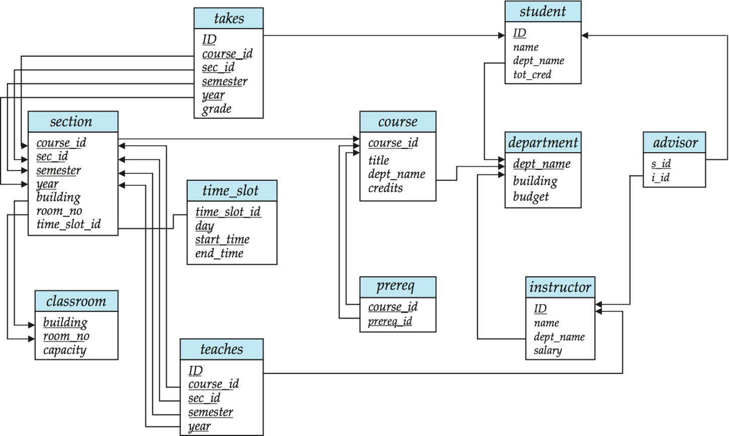
Example: University

Slide 13
Example: University
Classroom (building, room number, capacity)
Department (dept_name, building, budget)
Course (course id, title, dept_name, credits)
Instructor (ID, name, dept_name, salary)
Section (course id, sec id, semester, year, building, room_number, time_slot_id)
Teaches (ID, course id, sec id, semester, year) student (ID, name, dept_name, tot_cred)
Takes (ID, course id, sec id, semester, year, grade)
Advisor (s_ID, i_ID)
time_slot (time slot id, day, start time, end_time)
Prereq (course id, prereq id)

Slide 14
关系代数

Slide 15
关系代数基础
关系数据模型的操作
  查询、修改
查询语言
  用户用来从数据库中请求获取信息的语言
  过程化语言（what & how）
  非过程化语言（what）
关系代数
  过程化查询语言

Slide 16
Set
Bag
List

Slide 17
关系代数
Six basic operators
  select: σ
  project: ∏
  union: ∪
  set difference: –
  Cartesian product: x
  rename: ρ
The operators take one or two relations as inputs and produce a new relation as a result.

Slide 18
select: σ
σ_{p}(r) = {t | t ∈ r and p(t) }

Slide 19
  project: ∏

Slide 20
  Cartesian product: x
r x s = {t q | t ∈ r and q ∈ s}
将多个relation组合（join）在一起

Slide 21
  union: ∪
r ∪ s = {t | t ∈ r or t ∈ s }
在r中，或在s中的tuple
试列出所有师生员工的姓名（Student，Instructor）
X？
∪？

Slide 22
  set difference: –
r – s = {t | t ∈ r and t ∉ s}
在r中，不在s中的tuple
试列出没有选课成绩的学生的学号

Slide 23
  rename: ρ

Slide 25
关系代数
additional operations
Set intersection ∩
Natural join
Assignment ←
Outer join

Slide 26
Set intersection ∩
E₁-E₂ = E₁-(E₁-E₂)

Slide 27
Natural join （自然连接）
r s
=Π_{schema(r) U schema(s)}σ_{r.a1=s.a1∧r.a2=s.a2 ∧…}(rxs)
schema(r) ∩ schema(s)=(a₁,a₂,…)
（属性的交集上取等值）
试列出选过课程的学生的学号、姓名
试列出没有选课记录的学生的学号、姓名

Slide 28
Theta join _{θ} or X_{θ}
  r _{θ} s = σ_{θ} (r X s)
  （条件连接）

Slide 29
Outer join
外连接，匹配连接 及 不匹配连接
左外
右外
全外
所有学生的选课情况
所有课程的被选情况

Slide 30
Assignment ←
赋值
p ← r s
insert r ← r U t₁
delete r ← r - t1

Slide 31
Aggregate Functions and Operations
Aggregation function (聚集函数) takes a collection of values and returns a single value as a result.
avg: average value
min: minimum value
max: maximum value
sum: sum of values
count: number of values

Slide 32
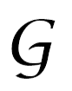
Aggregate Functions and Operations
Aggregate operation in relational algebra
E is any relational-algebra expression
  G₁, G₂ …, G_{n} is a list of attributes on which to group (can be empty)
  Each F_{i} is an aggregate function
  Each A_{i} is an attribute name
Note: Some books/articles use γ instead of (Calligraphic G)

Slide 33
Aggregate Functions and Operations
统计男女生人数
分别计算男女生平均年龄
列出学生数大于1000人的院系名称

Slide 34
Aggregate Functions and Operations
Null,不参与
for r(a,b),
  sum(a) – sum(b) = sum(a – b) ?
  count(*),count(a),count(b)?
count(name),count(distinct name)?

Slide 35
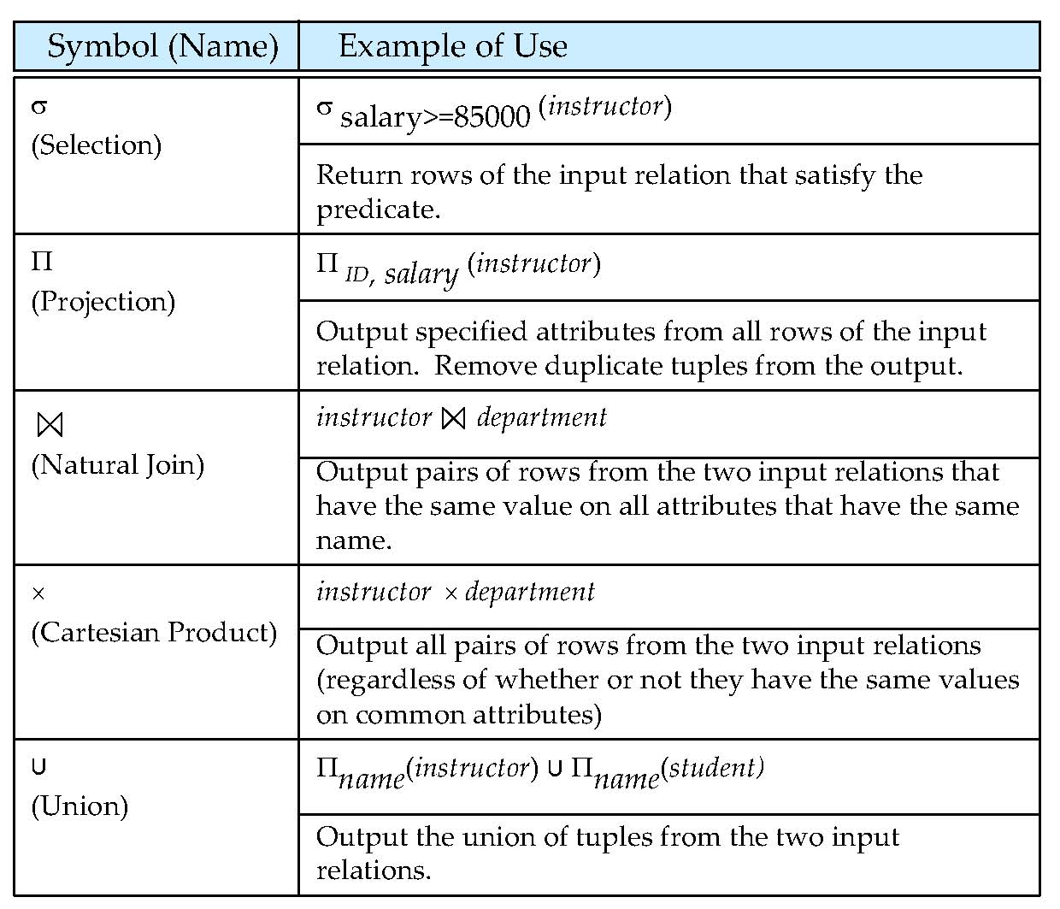
基本关系运算

